Slide 1



MA'LUMOTLAR TUZILMALARI VA ALGORITMLAR
4-DARS
SELECTION SORT AND RECURSION
O‘z o‘rningni topa olmasang, g‘am yema. Kamol topmaganliging haqida qayg‘urgin. Seni hech kim tanimasa, g‘am yema, ammo mashhur bo‘lish uchun doimo intil.
PRESENTED BY ZIKRILLO

Slide 2
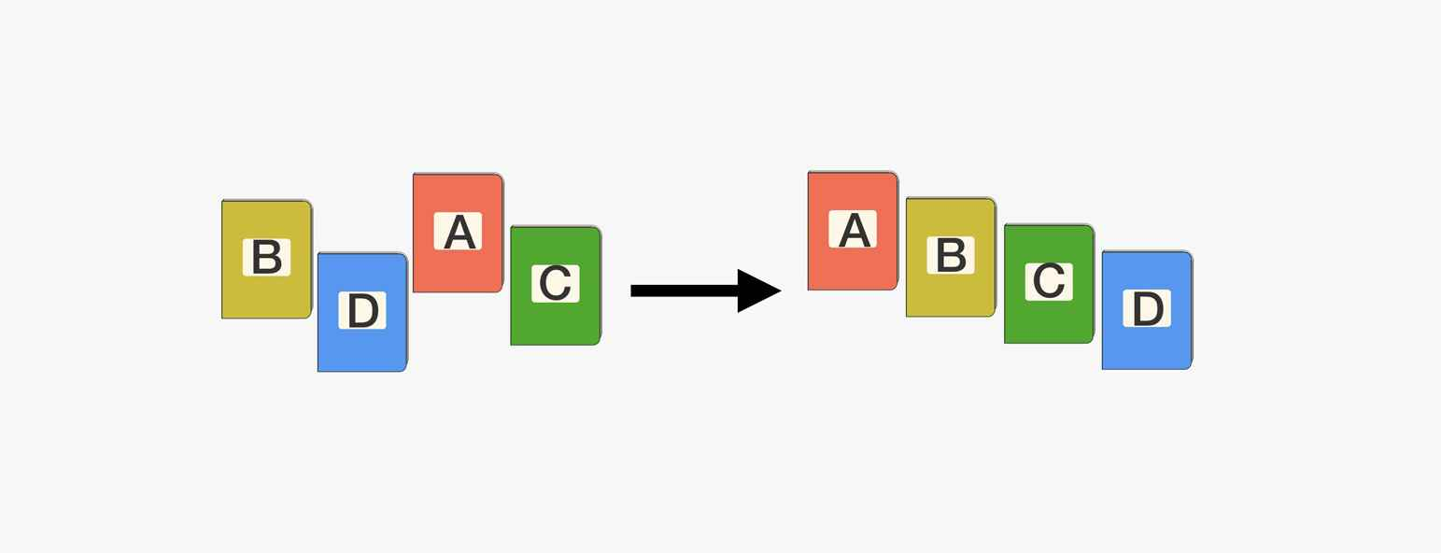
DATA STRUCTURES AND ALGORITHMS
PAGE 02
Malumotlarni qidirish istalgan ilova, sayt va programmalar uchun kerak bo’ladi. Google va Youtube kabi ilovalar son-sanoqsiz malumotlar ichidan biz qidirayotgan malumotni ko’z yumib ochguningizgacha bajaradi. Nima deb o’ylaysizlar ular buni qanday qiladi. Biz uchun binary search algoritmi qidirib topishda juda qulay hisoblanadi lekin bu qidirish algoritmlari faqat saralangan malumotlar uchun yaxshi ishlaydi.
SORTING(SARALASH)

Slide 3
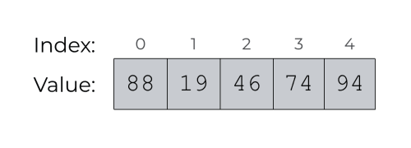
DATA STRUCTURES AND ALGORITHMS
PAGE 03
Demak biz malumotlarni qidirishni osonlashtirish uchun uni saralashimiz kerak lekin qanday?
Quyidagi saralanmagan arrayni saralay olasizmi?
SORT

Slide 4
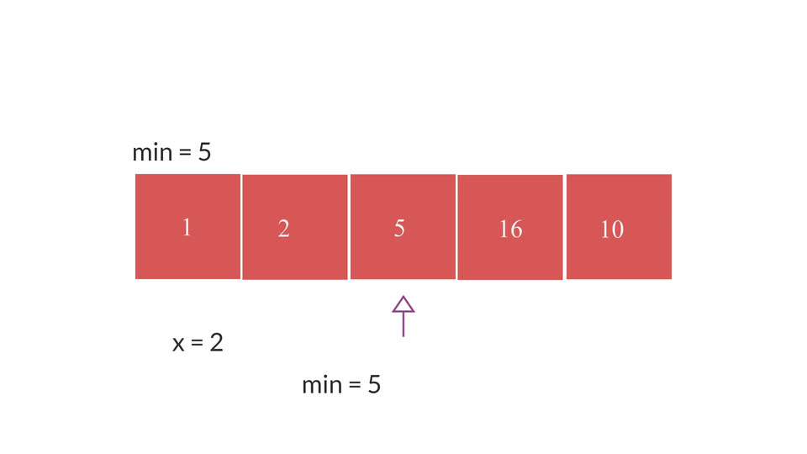
DATA STRUCTURES AND ALGORITHMS
PAGE 04
SELECTION SORT
Saralash algortimlari bir biridan xotiradan foydalanish, vaqt murakkabligi va kod murakkabligi bilan farq qiladi.
Selection (tanlash) algoritmi bu massivdan eng kichik elementini topish orqali bizga saralash amalini bajaradi.

Slide 5
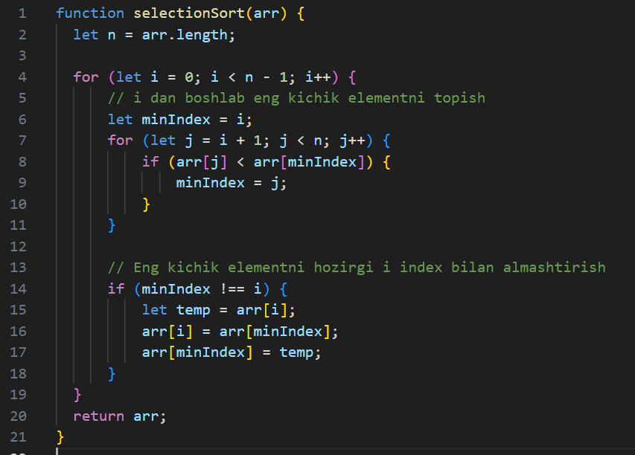
DATA STRUCTURES AND ALGORITHMS
PAGE 05
CODE
Selection sort kodi quyidagi ko’rinishga ega. Boshqa manbalarda bu kodni siz boshqacha ko’rinishda uchratishingiz mumkin. Lekin uning asosiy g’oyasi o’zgarmas bo’ladi. Yani eng kichigini yoki eng kattasini belgilab olish. Berilgan dastur kodini Big O notationga ko’ra tahlil qilib ko’ring.

Slide 6
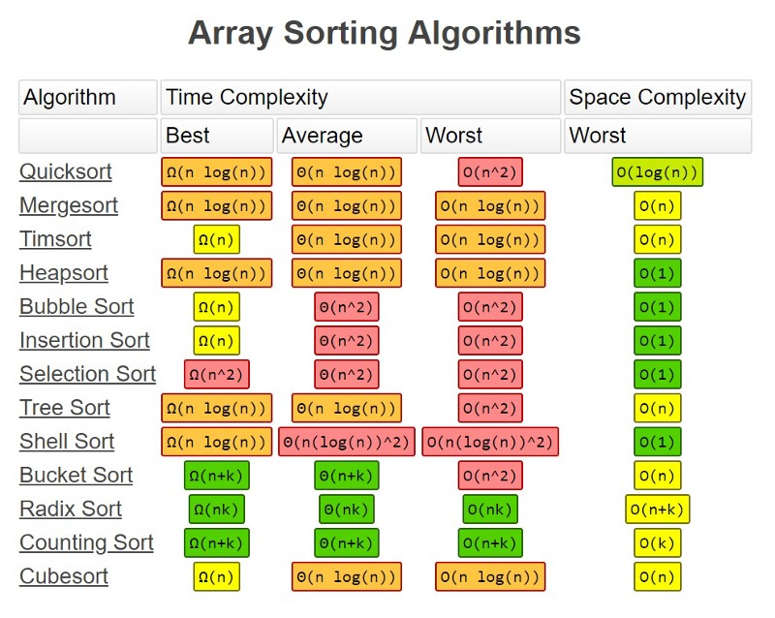
DATA STRUCTURES AND ALGORITHMS
PAGE 06
SELECTION SORT, BIG O NOTATIONS
Selection sortda Big O notation

Slide 7
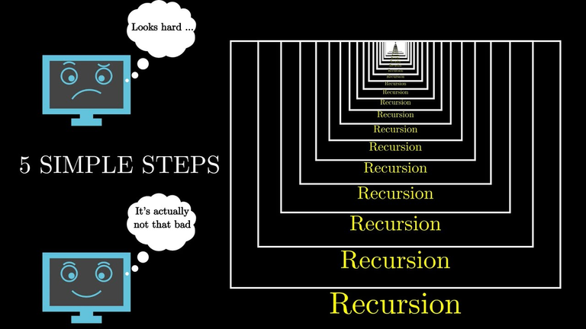
DATA STRUCTURES AND ALGORITHMS
REKURSIYA (O’Z-O’ZIGA MUROJAAT)
Biz shu darsgacha rekursiyadan juda ko’p foydalandik lekin buni hali siz bilmaysiz. Rekursiya bu bitta amalga doimiy murojat qilishdir. Masalan: masalan zinadan chiqishni olsak. Siz doim bir xil qadam tashlaysiz. Va bu ishni malum natijaga erishguncha davom ettirasiz.
PAGE 07

Slide 8
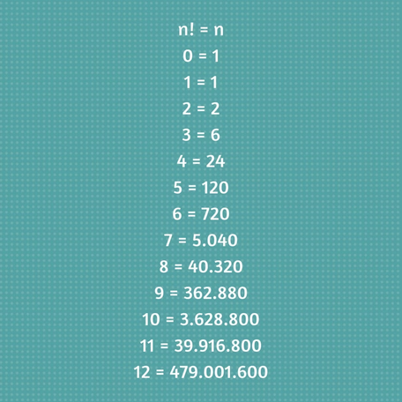
DATA STRUCTURES AND ALGORITHMS
REKURSIYA (O’Z-O’ZIGA MUROJAAT)
Faktorial misolini o’zingiz bajarishga harakat qilib ko’ring.
Biz bu masalani for yoki while orqali hal qilishni ko’rganmiz.
PAGE 08

Slide 9
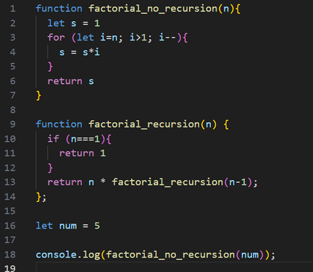
DATA STRUCTURES AND ALGORITHMS
FAKTORIAL MASALASI
Faktorial masalasini rekursiya bilan hal qilish mumkin. Bu yerda faktorial va faktorialsiz yozish bizda Big O notationga deyarlitasir qilmaydi.
PAGE 09

Slide 10
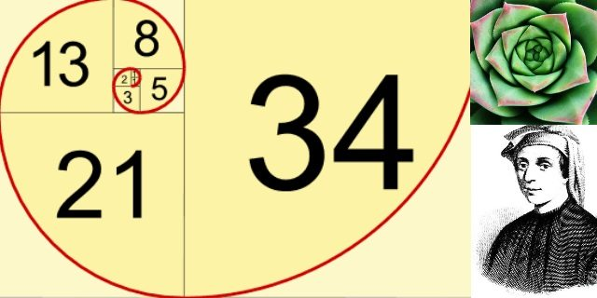
DATA STRUCTURES AND ALGORITHMS
PAGE 10
FIBONACCI NUMBERS
Keling fibonacci sonlarinini rekursiya bilan yozishga urinib ko’ramiz.
Fibonacci sonlari quyidagicha taʼriflanadi: "Avvalgi ikki elementi 1 ga teng boʻlib, 3-elementidan boshlab „har bir element oʻzidan oldingi 2 element yigʻindisiga teng“ qonuniyati asosida tuzilgan ketma-ketlikka Fibonacci ketma-ketligi, bu sonlarga esa, Fibonacci sonlari deyiladi."

Slide 11
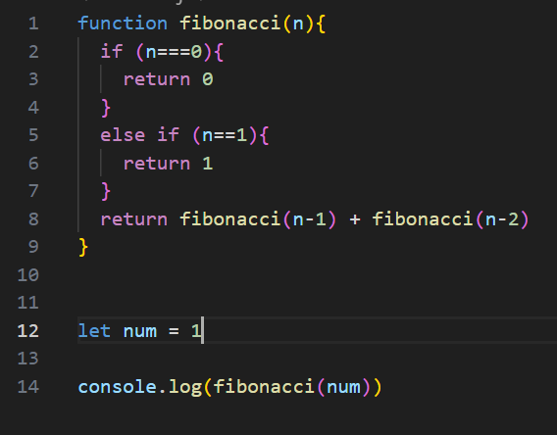
DATA STRUCTURES AND ALGORITHMS
FIBONACCI SONLARI
rekursiya va for(while) big O notation bir xil bo’lishiga qaramay ularning ishlash prinsiplari farq qiladi. Rekursiya nisbatan parallen ishlashga o’xshab ketadi. Big o bir xil bo’lishiga qaramay rekursiya tezroq ishlab bera oladi. Ammo xotirada yutqazadi va rekursiya hamma joyda ham yaxshi yechim bo’lavermaydi.
PAGE 11

Slide 12
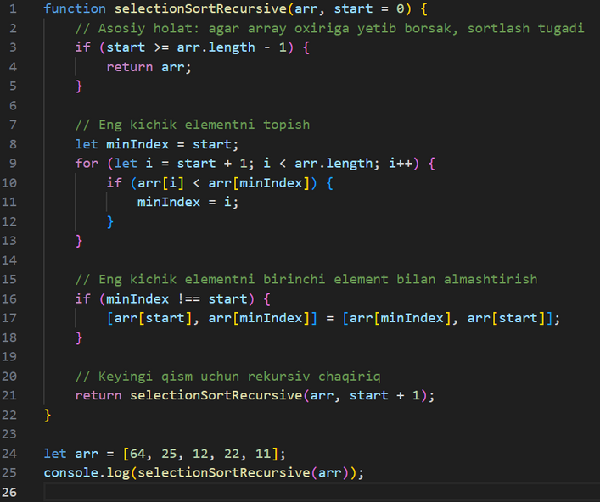
DATA STRUCTURES AND ALGORITHMS
SELECTION SORT WITH RECURSION
Rekursiya bizning saralash algoritmlarda keng qo’llaniladi. Selection sortda rekursiya quyidagicha ishlatiladi.
PAGE 12

Slide 13
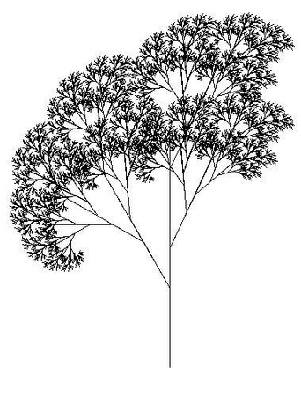
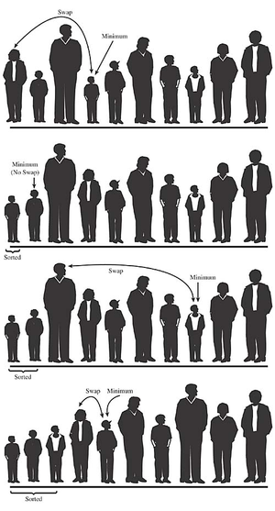
DATA STRUCTURES AND ALGORITHMS
SUMMARY
Selection sort nima?
Selection sortda big O notation nimaga teng?
Rekursiya nima?
PAGE 13

Slide 14
DATA STRUCTURES AND ALGORITHMS
QO’SHIMCHA O’RGANISH UCHUN MANBALAR
Dars bo’yicha
1. Selection Sort - Tartiblash Algoritmi
2. Selection Sort Algoritmi
3. Selection sort in 3 minutes
4. Javascript Recursion Explanation on YouTube
5. Recursion - Rekursiya nima?
6. grokking algoritm
PAGE 14

Slide 15
DATA STRUCTURES AND ALGORITHMS
PAGE 15
ETIBORINGIZ UCHUN TASHAKKUR
+998977173307
HTTPS://T.ME/ZIKRILLO001
Hayot-u erkinlikni sevgan har inson,
Shu yo‘lda kurashar har soat, har on.

